Slide 1
本周工作总结报告
报告人：郭炜锋、胡勇、武丁泽宇、王益飞

Slide 2
本周工作
PART ONE

Slide 3
本周工作分类
完善测试需求规格说明书
AB组复评审，整理DE组对本组的评审报告
为c组测试提供技术支持
在b组的技术支持下，对b组进行组间互测，输出测试报告

Slide 4
完善需求规格说明书
PART TWO

Slide 5
迭代版本到V3.0
补充说明前端GUI测试
修改细节

Slide 6
与测试组C组对接
PART THREE

Slide 7
技术支持
郭炜峰：支持后台测试
王益飞：支持爬虫与分布式爬虫测试
胡勇：支持前端测试

Slide 8
B组相关的测试用例
PART FOUR

Slide 9
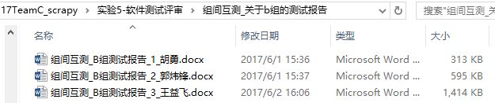
测试结果输出
参见实验5目录

Slide 10
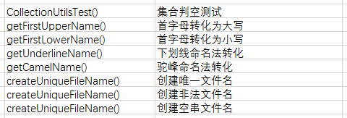
测试部分——1

Slide 11
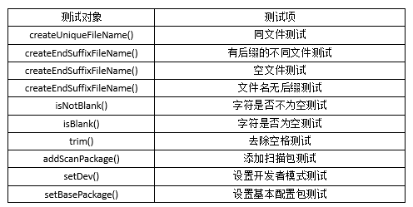
测试部分——2

Slide 12
测试部分——3
对IOC模块的测试
扫描注解后初始化的对象与预期相同。
空路径提示错误。
IOC容器能够向指定的对象中注入依赖的值。

Slide 13
测试结果
首先，由于不太熟悉Blade框架，在b组的测试环境进行测试
其次，在测试过程中，导致测试不太全面，有些问题没有测试出来。
上文所涉及的三部分的测试均通过
不足/问题：
对于createUniqueFileName()的测试中，没有后缀名的文件在现实中是存在的，在查看源代码后发现，该方法根据查找最后一个“.”来进行分割，从而生成一个唯一的文件名
对于createUniqueFileName()的测试中，没有对空文件名进行try…catch的异常检测

Slide 14
THANK YOU FOR WATCHING

